Slide 1

Comité d’architecture

Slide 2
Synthèse de l’étude d’architecture
Template

Slide 3
Sommaire
01
INTRODUCTION —CONTEXTE & OBJECTIFS
Contexte, Problématiques & Objectifs
Architecte
Responsable projet
5 min.
02
ARCHITECTURE FONCTIONNELLE —DETAIL DU POSITIONNEMENT FONCTIONNEL
Description du projet
Plan d’occupation des sols futur
Architecture fonctionnelle cible
Architecte
Responsable projet
15 min.
03
ARCHITECTURE APPLICATIVE — ARCHITECTURE ET SCENARIOS
Etude des scénarios
Proposition d’architecture applicative
Architecte
15 min.
04
L’ADR — CONCLUSIONS & ADR
One pager de la décision d’architecture
Architecte
Alexis B.
5 min.
Comité d’architecture — Template – Direction – Sous Direction

Slide 4
1
INTRODUCTION
5 min.
CONTEXTE ET OBJECTIFS

Slide 5

Introduction & objectifs
01
Introduction & Objectifs — Template
Architectes :
Responsable Projet :
Éléments clés du contexte
Liens avec les priorités clés de l'entreprise et des technologies de l'information (par exemple, le plan directeur du SI)
Pourquoi examiner le sujet maintenant ? Quels sont les enjeux ou les déclencheurs pertinents ?
Planning prévisionnel du projet
Quel est le problème et quelles sont les questions connexes ?
Définition du problème
Questions connexes
Quels seraient les propositions de scénarios qui devraient être examinés, avec les éléments clés de l'analyse ?
Scénario n°1 : libellé & description du scénario (<notes>)
Scénario n°2 : libellé & description du scénario (<notes>)
Scénario n°3 : libellé & description du scénario (<notes>)
Objectif de la rénuion
Clarifier le scénario recommandé
Faire valider un choix d'architecture par l'IT, arbitrer, autoriser des dérogations ou des écarts, valider une trajectoire, ....
Note optionnelle à ajouter
Opportunité & Faisabilité
Besoins
Spécifications
Construction
Tests
VSR
Run
Décommission-nement
JJ/MM
JJ/MM
JJ/MM
JJ/MM
JJ/MM
JJ/MM
JJ/MM
JJ/MM
JJ/MM
Notes:
Qui est le sponsor ? Émane de catherine faster; BBI ok, BBF pk pas. Quel est le scope fonctionnel ? Quels domaines impactés ? Voir en quoi on du commun et du non commun.
Cette application aura le périmètre plus large que le hub chantier

Slide 6
2
ARCHITECTURE FONCTIONNELLE
15 min.
DÉTAIL DU POSITIONEMENT FONCTIONNEL

Slide 7
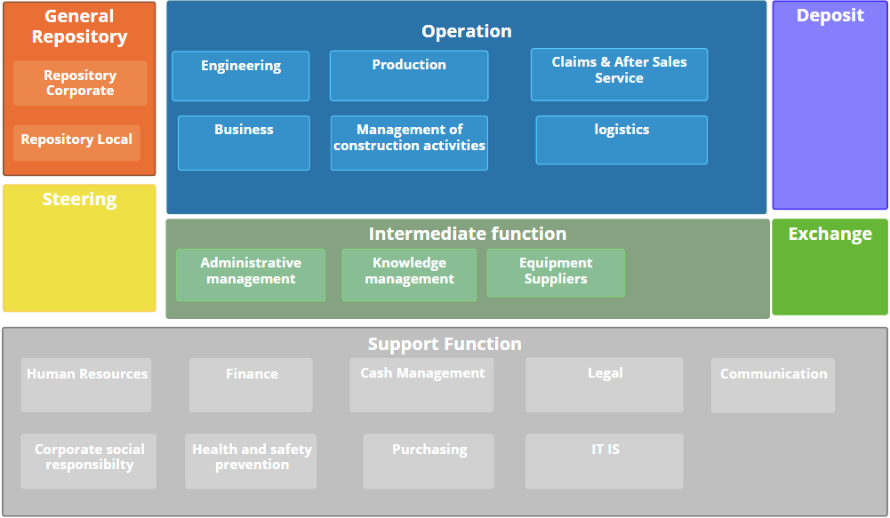

Détail du positionnement fonctionnel
02
Plan d’occupation des sols futur
FOCUS
Dans cette page l’Architecte encadre la ou les domaines au sein de la cartographie.
Il est nécessaire d’actualiser la cartographie du périmètre applicatif impacté si il y a besoin

Slide 8
02
Détail du positionnement fonctionnel
Processus métier du Template
Processus fonctionnel type BPMN à insérer

Slide 9
ARCHITECTURE FONCTIONNELLE
02
Schéma fonctionnel cible d’un Template
Schéma d’environnement fonctionnel à insérer

Slide 10
02
Détail du positionnement fonctionnel
Futurs impacts applicatifs : Liste des applications, objets métiers, fonctions impactées et manipulées dans le cadre du projet
Applications
Objets impactés
Fonctions métiers impactées
Données persistées
Lister les objets métier
Applications sources
Objets impactés
Fonctions métiers impactées
Données consommées)
Notes:
Les staff sont en heures ?
Sur les JV, besoin desavoir qu’ls sont les staff présent ou et absent, pointage mensuel des absences, pour reffacturation, pas du pointage par heure.

Slide 11
3
ARCHITECTURE APPLICATIVE
15 min.
SCENARIOS D’ARCHITECTURE

Slide 12



ARCHITECTURE APPLICATIVE
03
Description des scénarios à l’étude
CONTEXTE
Présentation des scénarios étudiés.
Scenario n°1 : BUY – Trouver une solution du marché qui réponde aux besoins
…
Scenario n°2 : BUY + MAKE – Scénario Hybride
…
Scenario n°3 : MAKE – Développer la solution avec notre stack technologique
…
Scénario 3.1 : …
Scénario 3.2 : …
Scénario 3.3 : …
SCENARIOS

Slide 13
ARCHITECTURE APPLICATIVE
03
Description des scénarios à l’étude
 | Scénario 1 Libellé du scénario 1 | Scénario 2 Libellé du scénario 2 | Scénario 3
 |  |  | Variante 3.a Libellé du scénario | Variante 3.b Libellé du scénario
Approches et hypothèses
Réponse fonctionnelle
Réponse technique
Urbanisation et architecture
 Présentation du scénario et des hypothèses associées
 Évaluer si le scénario couvre les besoins fonctionnels (apport métier, mutualisation, pérennité, …)
 Évaluer si les besoins / impacts du scénario sur le périmètre technique du projet (infrastructure, mutualisation, pérennité, …)
 Évaluation du scénario en termes de conformité avec les principes et bonnes pratiques d’urbanisation et d’architecture (cadre de référence, doctrine cloud, doctrine data…).

Slide 14
03
ARCHITECTURE APPLICATIVE CIBLE
Scénario 3.2 : MAKE -Solution développement spécifique – Architecture Microservice (Multi-Database) avec synchronisation des données
Architecture Microservice :
L'architecture est segmentée en deux microservices principaux, chacun responsable d'une fonction métier spécifique :
Microservice Central : Assure la gestion des Modèles et des Métadonnées d'instance locale.
Microservice Local : Assure la gestion des Enveloppes et des Objets d'instance locale, ainsi que de leurs interactions spécifiques. Il inclut également la validation selon les schémas de modèles.
Analyse de Conformité automatique par IA.
Stratégie de déploiement :
Architecture Multi-Database : Elle se compose d'une instance centrale, d'une instance locale et d'une ou plusieurs bases de données locales connectées à l'instance locale.
Mécanisme de synchronisation : Les Modèles sont répliqués de manière unidirectionnelle (Central → Local) en utilisant la Réplication Transactionnelle (Logical Replication) de la base centrale vers la/les bases locales.
Architecture applicative
Notes:
Remplacer FR/UK par les entités BYCN, BYTP comme proposé l’exemple de THibault

Slide 15
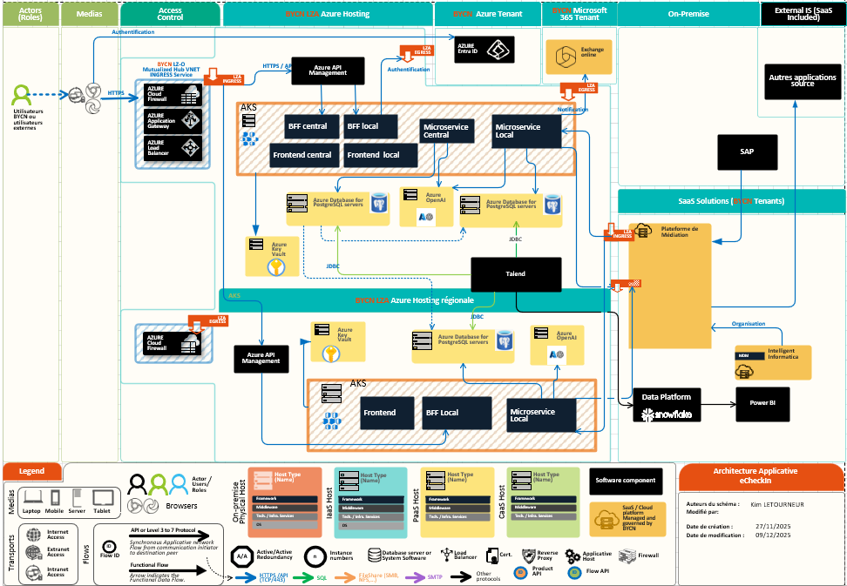
03
ARCHITECTURE APPLICATIVE CIBLE
En fonction de la feuille de route du projet, le déploiement de l'application s'effectuera soit sur la LZA, soit sur la future plateforme cloud pilotée par "Enabler Cloud".
Architecture applicative
Notes:
Regarder les logiciels, ce qui ne font pas. Donc quand même trouver des solutions Saas.
Sloltuion existantes

Slide 16
4
ARCHITECTURE DECISION RECORD
5 min.
CONCLUSION ET ADR

Slide 17
ARCHITECTURE DECISION RECORD
04
L’ADR
ADR
Template
CONTRAINTES
STATUT
DATE
PARTICIPANTS
En cours
10 décembre 2025
E. VERBRUGGE, C. FASTER, L. VOVK, J. TULMETS, A. BASLEY, T. DU POUGET, C. LE COMPAGNON, M. CHASTELOUX, N. HO BICH, K. LETOURNEUR, S. BRENNE, B. PINAULT,
HYPOTHESES
…
CONTEXTE
OPTIONS ENVISAGEES
…
DECISION
CRITERES D’EVALUATION
CONSEQUENCES

